Slide 1
Enseñando Python con Codespaces
¡Crea o amplia un repositorio listo para usar para enseñar Python en minutos!
Notes:
Con este repositorio de plantilla puedes crear rápidamente un entorno normalizado para enseñar o aprender Python. Haz que tu audiencia se centre en el aprendizaje en lugar de configurar su entorno. Esta plantilla utiliza Codespaces, un entorno de desarrollo alojado en la nube con Visual Studio Code, un potente editor de texto.

Slide 2
Notes:
Esta diapositiva es para que ingreses tu información como speaker.

Slide 3



Características de Codespaces
Entorno de nube repetible que ofrece una experiencia increíble.
Se puede configurar y personalizar.
Se integra con tus repositorios en GitHub y VSCode
Notes:
Características de Codespaces
Entorno de nube repetible que ofrece una experiencia increíble.
Se puede configurar y personalizar.
Se integra con tus repositorios en GitHub y VSCode VSCode
Como profesor, eso significa que puede crear un entorno, en la nube, para su clase que todos los estudiantes puedan usar con una configuración cero o casi nula, independientemente del sistema operativo que estén utilizando.

Slide 4
Personalización
Notes:
Personaliza tu proyecto para GitHub Codespaces al confirmar los archivos de configuración en tu repositorio (a menudo conocido como Configuration-as-Code), lo que crea una configuración de Codespaces repetible para todos los usuarios de tu proyecto.

Slide 5



Extensiones
Dotfiles y configuraciones
Bibliotecas y dependencias del sistema operativo
Notes:
Puedes configurar cosas como:
Extensiones, puede especificar qué extensiones deben estar preinstaladas.
Dotfiles y configuraciones.
Bibliotecas y dependencias del sistema operativo

Slide 6
Plantilla de Codespaces
microsoft/codespaces-teaching-template-py: Codespaces template for teaching Python (github.com)
Notes:
Este repositorio es una plantilla de GitHub. Contiene lo siguiente:

Slide 7


example-notebook.ipynb
.devcontainer/Dockerfile
.devcontainer/devcontainer.json
README.md
Plantilla de Codespaces
Notes:
example-notebook.ipynb, Este notebook utiliza la librería Pandas para enseñar operaciones básicas con un pequeño archivo CSV (Comma Separated Value) dataset
.devcontainer/Dockerfile, para que puedas configurar qué sistema operativo utilizará el Codespace y cómo se debe construir el contenedor.
.devcontainer/devcontainer.json, Un archivo de configuración utilizado por Codespaces para configurar Visual Studio Code, por ejemplo, para agregar y habilitar una extensión.
README.md. Este archivo describe este repositorio y lo que contiene.

Slide 8
¿Has encontrado un problema?
Ayúdanos a mejorar este repositorio al ¡abrir un issue!

Slide 9

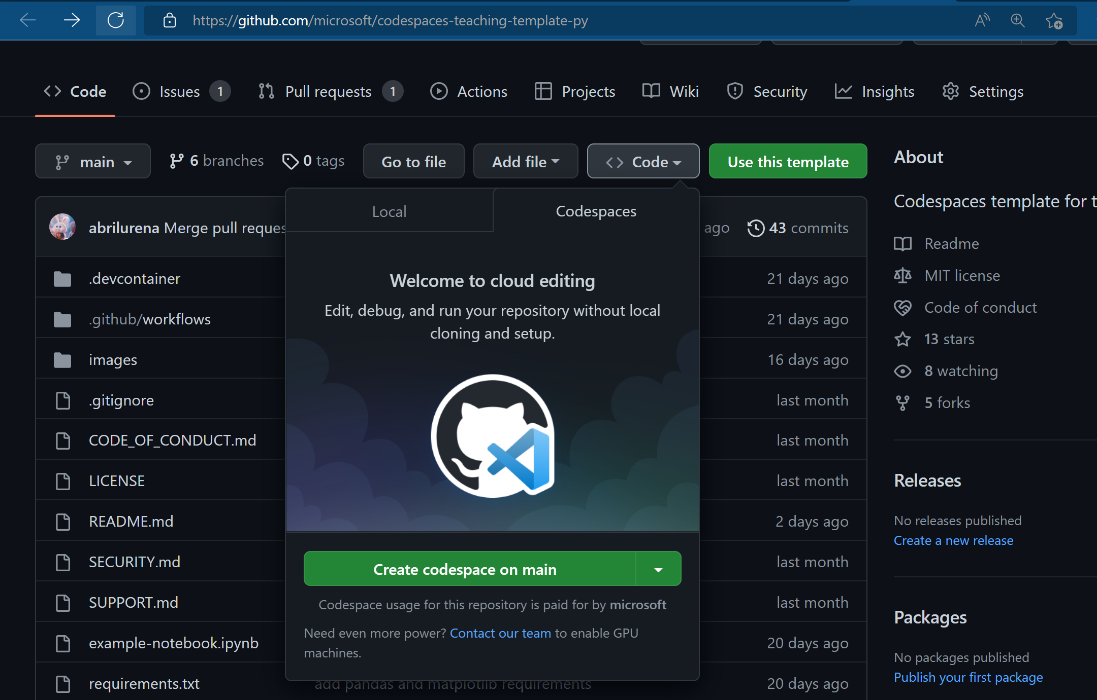



¡Pruébalo!
siguiendo estos pasos:
Crea un repositorio desde esta plantilla. Utiliza este link crea un repositorio
Ve a la página principal del repositorio recién creado.
Debajo del nombre del repositorio, usa el menú desplegable Código y, en la pestaña Codespaces, selecciona "Crear Codespace en main".
Notes:
Prueba este repositorio de plantilla con Codespaces siguiendo estos pasos:
Crea un repositorio desde esta plantilla. Utiliza este link crea un repositorio
Ve a la página principal del repositorio recién creado.
Debajo del nombre del repositorio, usa el menú desplegable Código y, en la pestaña Codespaces, selecciona "Crear Codespace en main".

Slide 10
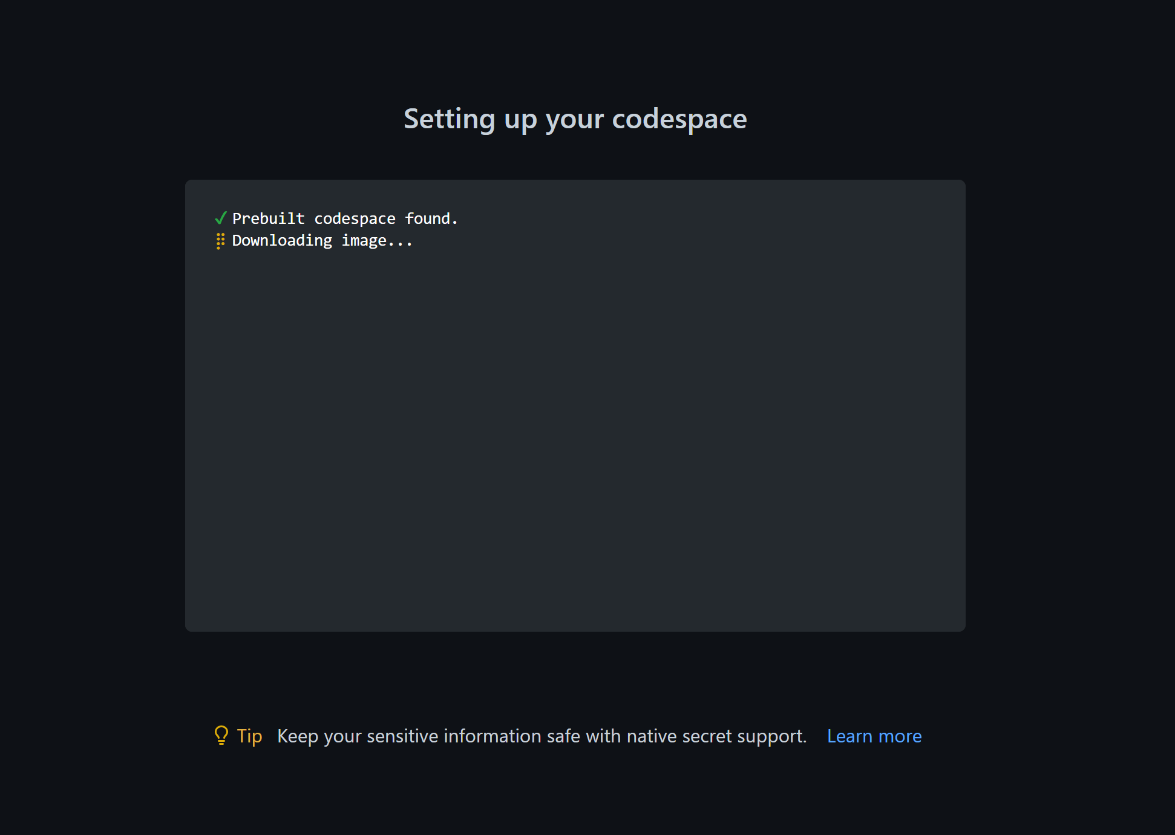
Tu pantalla se vera algo así
Notes:
4. Se empieza a crear tu Codespace

Slide 11









Personaliza tu
Codespace
build
code
test
plan
release
monitor
deploy
operate

Slide 12
Personaliza tu Codespace
1. Cambiar la versión de Python instalada
2. Agregar una extensión
Notes:
Hagamos cambios en tu entorno. Cubriremos dos desafíos diferentes que es probable que desees hacer:
Cambiar la versión de Python instalada
Agregar una extensión

Slide 13

Paso 1
Abre .devcontainer/devcontainer.json y reemplaza la siguiente sección:
“VARIANT”: “3.8-bullseye”
Con las siguientes instrucciones:
Cambiar el entorno de Python
"VARIANT": "3.9-bullseye"
Notes:
Digamos que deseas cambiar la versión de Python que está instalada. Esto es algo que puedes controlar.
Abre .devcontainer/devcontainer.json y reemplaza la siguiente sección:
"VARIANT": "3.8-bullseye"
con las siguientes instrucciones:
"VARIANT": "3.9-bullseye"
Esto hará que Codespaces utilice Python 3.9 en lugar de 3.8.

Slide 14

Opción 2:
Añade una extensión
1. Abre el archivo .devcontainer/devcontainer.json y busca el siguiente element JSON extensions:
"extensions": [
"ms-python.python",
"ms-python.vscode-pylance"
]
Notes:
Tu entorno viene con extensiones preinstaladas. Puedes cambiar con qué extensiones comienza tu entorno de Codespaces, a continuación, te indicamos cómo:
Abre el archivo .devcontainer/devcontainer.json y busca el siguiente elemento JSON extensions:
"extensions": [
"ms-python.python",
"ms-python.vscode-pylance"
]

Slide 15
Opción 2:
Añade una extensión
2. Agrega "ms-python.black-formatter" a la lista de extensiones. Debería terminar pareciéndose a lo siguiente:
"extensions": [
"ms-python.python",
"ms-python.vscode-pylance",
"ms-python.black-formatter"
]
Notes:
2. Agrega "ms-python.black-formatter" a la lista de extensiones. Debería terminar pareciéndose a lo siguiente:
"extensions": [
"ms-python.python",
"ms-python.vscode-pylance",
"ms-python.black-formatter"
]
Lo que hiciste anteriormente fue agregar el identificador único de una extensión de Python Black Formatter. Esto permitirá a Codespaces saber que esta extensión debe estar preinstalada al iniciarse.

Slide 16

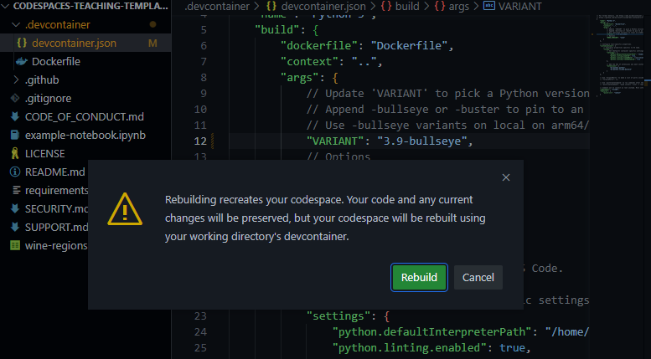
Recuerda: Cuando cambies cualquier configuración en el json, aparecerá un cuadro después de guardar.
Notes:
Recuerda: Cuando cambies cualquier configuración en el json, aparecerá un cuadro después de guardar.
Haz clic en Rebuild. Espera a que el espacio de código vuelva a generar el entorno de VS Code.

Slide 17

identificador único de una extensión
Ingresa a la página web de la extensión
por ejemplo, Black Formatter.
Para encontrar el
Localiza el campo Unique Identifier
bajo la sección More info en tu lado derecho.
Notes:
Para encontrar el identificador único de una extensión:
Ingresa a la página web de la extensión, por ejemplo https://marketplace.visualstudio.com/items?itemName=ms-python.black-formatter
Localiza el campo Unique Identifier bajo la sección More info en tu lado derecho.

Slide 18

Aprende más
GitHub Codespaces docs overview
GitHub Codespaces docs quickstart

Slide 19
¡Muchas gracias!

